Slide 1
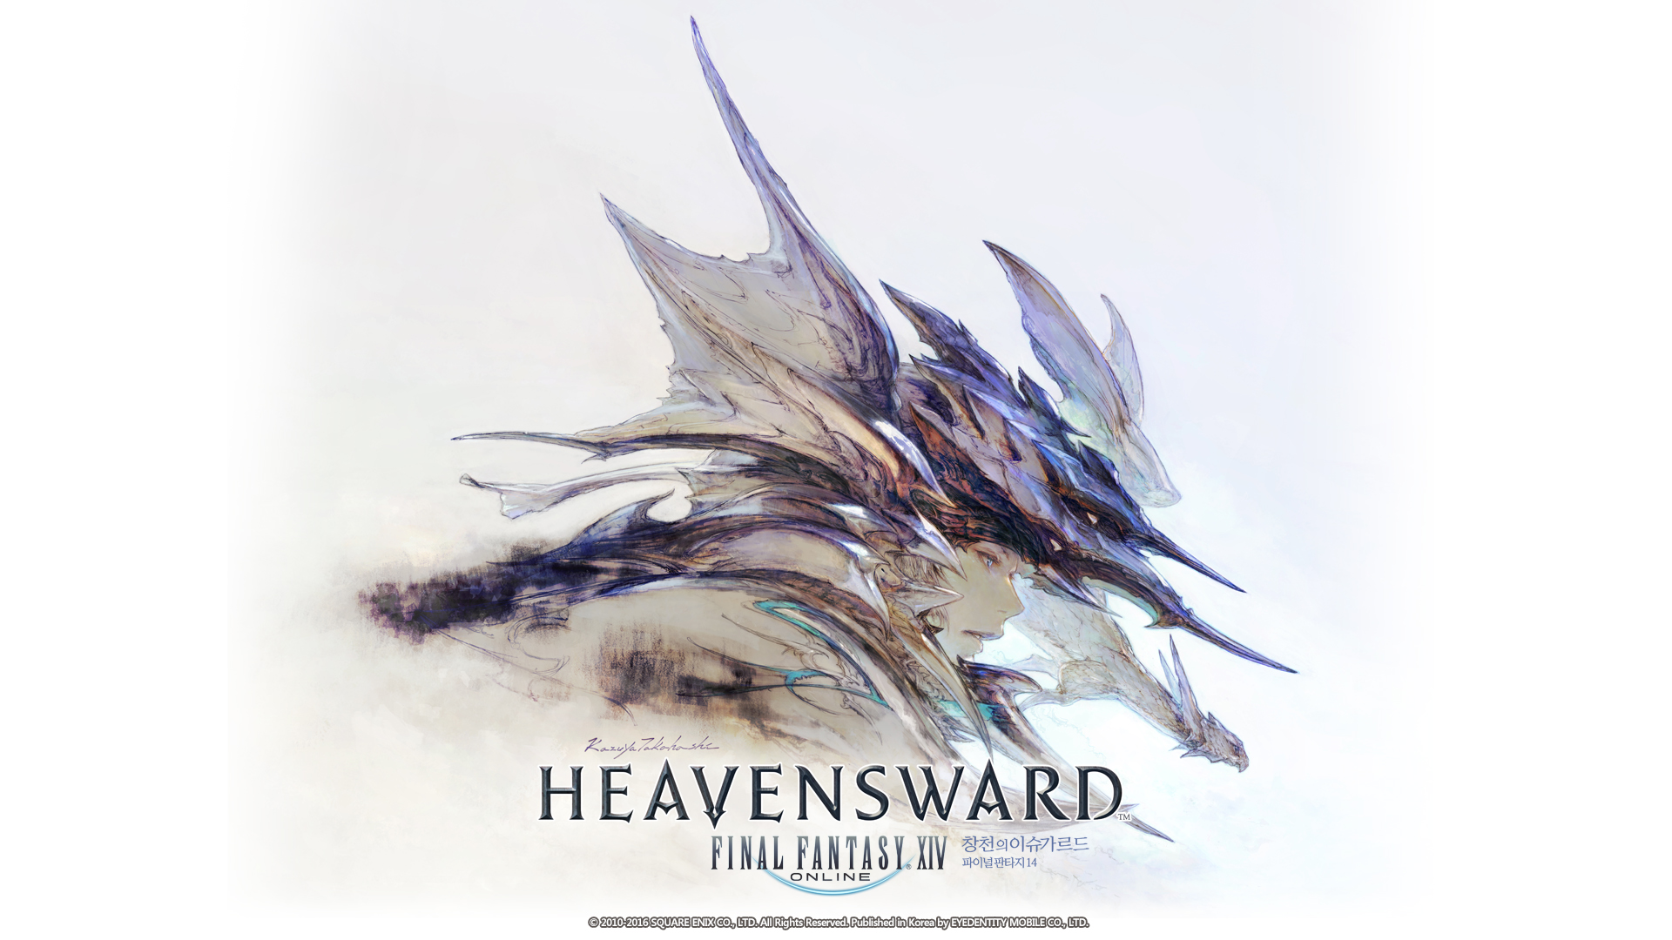
FINAL FANTASY XIV_2D.ver
2013182002 강태규
사각형 그리드로 만들어진 필드에서 실시간 전투를 벌인다.
적개심 수치로 파티원들의 행동에 따라 몬스터의 공격 대상이 바뀐다.
일부 스킬들이 쿨타임을 공유한다.
1/10

Slide 2
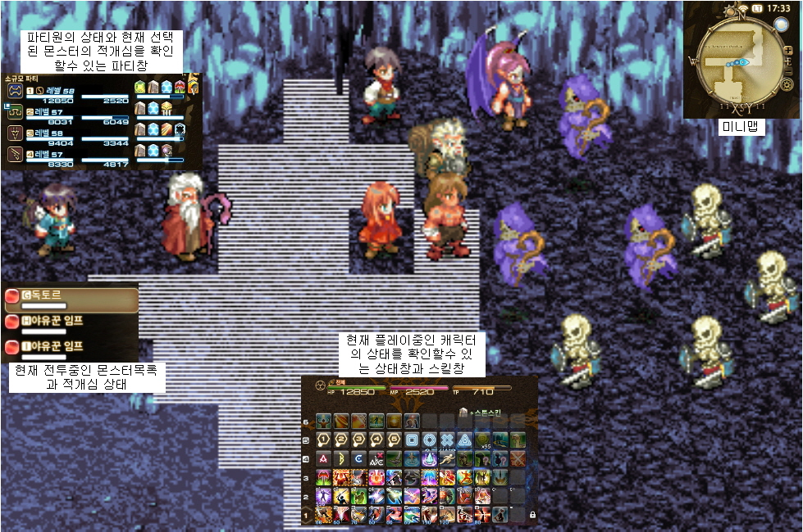
메인 게임 화면 구성(예시)
2013182002 강태규
2/10

Slide 3
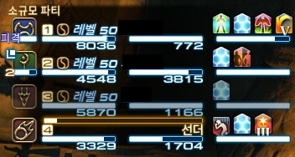
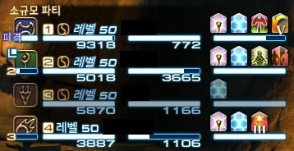
적개심
2013182002 강태규
3/10
몬스터는 각자 캐릭터에게 적개심을 가지고 가장 높은 적개심을 가진 캐릭터를 공격한다.
이동을 제외한 모든 공격, 마법, 스킬은 적개심을 가진다.
탱커는 적개심 상승에 보너스를 받는다.

Slide 4
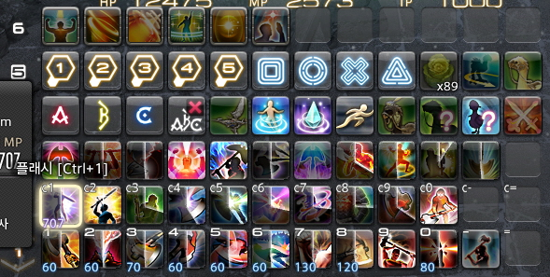
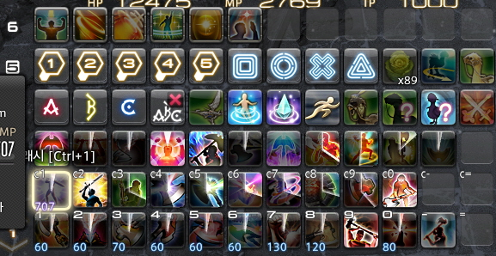
스킬 쿨타임 공유(글로벌 쿨타임)
2013182002 강태규
2열의 스킬들과 달리 1,3열의 스킬들이 쿨타임을 공유하는 걸 볼 수 있다.
이렇게 주요 스킬들이 쿨타임을 공유함으로서 조작이 편해졌다.
하지만 답답하다고 느끼는 유저 또한 다수 있다
4/10

Slide 5
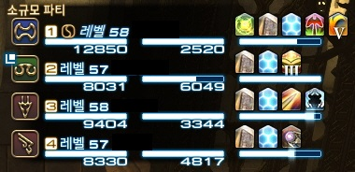
파티
2013182002 강태규
파티는 4인을 이루며 탱커 한명, 딜러 두명, 힐러 한명으로 만든다.
파티원들은 각기 AI를 가진다.
각 보스방에서 전멸하면 파티전원은 초월하는 힘이라는 버프를 받는다.
5/10

Slide 6
개발 범위
2013182002 강태규
6/10
내용 | 최소 개발 범위 | 최대 개발 범위
던전 리스트 | 저레벨 던전 1개. 선택 기능 없음 | 던전 2개 이상. 선택
파티원 선택 | 탱커 1가지,딜러 2가지,힐러 1가지 | 탱커 2가지. 힐러 2가지
선택 가능 직업군 | 탱커만 | 탱커와 힐러
플레이 방식 | 턴제. 비 글로벌 스킬 2개 및 클로벌 스킬 1개 선택 가능. 글로벌 스킬은 무조건 마지막 실행. 모든 행동을 선택 후 모든 아군과 적군이 동시에 행동. 적개심 판정은 글로벌 스킬이 끝나고 나서한다. | 일시정지 가능한 실시간. 글로벌 스킬은 2.5초로 고정되고 비 글로벌 스킬 사용 딜레이는 1초로 고정. 필요한 경우 특정키(예 : 스페이스바)를 눌러 일시정지하고 행동을 선택 할 수 있다.
적 AI | 1) 가만히 있다가 시야 안에 캐릭터가 들어오면 최초 목격된 캐릭터를 공격대상으로 지정한다. 2) 일정한 거리를 순찰하며 시야안에 들어온 캐릭터를 공격대상으로 지정. 3) 보스 몬스터와 같이 특수 패턴을 가진 몬스터는 특수 패턴을 우선 | 1)을 주둔 지역을 지정해서 왔다갔다 하게 한다.

Slide 7
개발범위
2013182002 강태규
7/10
내용 | 최소 개발 범위 | 최대 개발 범위
파티원 AI | 1) 딜러 : 자동으로 순서가 정해지고 그것에 맞춰서 공격한다. 2) 힐러 : 체력이 일정 비율로 내려 간 파티원 회복. 보스 방 앞에서 브리핑을 시도함. 3) 공통 : 특정 공략이 필요한 경우 필요한 행동을 함. | 1) 플레이어가 탱커일시 -1 딜러 : 유저가 지정한 몬스터 순서로 공격한다. 만약 지정하지 않을 경우 각자 무작위 순서로 공격하고 범위 공격이 있는 경우 범위 공격을 마구 사용한다. -2 힐러 : 탱커의 체력 감소 속도를 보며 공격을 하기도 함. 2) 플레이어가 힐러일시 -1 탱커 : 알아서 열심히 간다. 플레이어가 무 의미 하게 힐을 마구 넣으면 화낸다.
캐릭터 기술 | 해당 던전에서 사용 할 수 있는 스킬들 구현(방어막 개념의 힐러 스킬 예외, 장판형 스킬 예외) | 해당 던전에서 사용 할 수 있는 스킬들 구현
맵 | 원작 게임 내 초보 던전 그대로 차용. | 원작 게임 내 상위던전 그대로 차용.
게임 기능 | 적개심 상승효과. 글로벌 쿨타임. | 방어막 개념의 힐러 스킬 추가
사운드, 애니메이션(A) | Bgm, 공격 효과음, 힐 효과음. 캐릭 별 걷기A, 공격A, 스킬A 1종씩

Slide 8
개발 계획
2013182002 강태규
8/10
1주차 | 리소스 및 자료 수집 | 게임 제작이 쓸 바닥,벽 캐릭터 리소스 수집. 던전 구조, 스테이터스 분석
2주차 | 조작 구현 | 이동, 벽 충돌, 적에게 스킬 사용 구현.
3주차 | 적개심 시스템 구현 | 적개심 시스템 구현
4주차 | AI 구현 | 파티원, 몬스터 AI 구현
5주차 | 중간점검 | 중간점검
6주차 | 던전 맵 구현 | 수집했던 던전 구현
7주차 | 스킬 구현 | 모든 스킬들 구현, 파티원 AI 수정
8주차 | 보스 패턴 구현 | 보스 패턴 구현
9주차 | 실시간 플레이 | 최대 개발 범위중 일시정지 가능한 실시간으로 구현
10주차 | 최대 개발 범위 구현 | 나머지 최대 개발 범위 개발 시도.
11주차 | 마무리 | 마지막 검토, 릴리즈

Slide 9
발표가 끝났습니다. 감사합니다
2013182002 강태규
9/10
이미지 출처 : 어스토니시아 스토리R, 파이널 판타지 14.

Slide 10
평가
2013182002 강태규
10/10
평가 항목 | 평가
발표자료에 포함할 내용을 다 포함 했는가? | A
게임컨셉이 잘 표현되었는가? | B
게임 핵심 메카닉의 제시가 잘 되었는가? | A
게임의 흐름이 잘 표현 되었는가? | C
개발 범위가 구체적이며 측정 가능한가? | A
개발 계획이 구체적이며 실행 가능한가? | B

